Slide 1


Slide 2
목차
Git이란?
Git이 왜 좋은가?
Github란?
Github 등록절차
Git 설치 및 사용법(번외)
Egit란?
Egit을 이용한 프로젝트 관리법
용어 정리

Slide 3
Git이란
리누스 토발즈가 linux 소스를 관리하기 위하여 만든 형상관리 프로그램
외국에서 많이 사용됨
분산형 버전 관리 시스템 (distributed version control)
:네트워크나 중앙 서버에 의존적이지 않음
=> 개발자 개개인이 자유롭게 변경 이력을 관리함
=> 속도가 빠름
무료 오픈 소스
Git으로 진행된 대표적인 프로젝트 :
GIT, linux kernel, perl, eclipse, Gnome, KDE, Qt, Ruby on Rails, Android, PostgreSQL, Debian, X.org 등등
위키 정보는 :
http://enc.daum.net/dic100/contents.do?query1=10XX266781

Slide 4
Git가 왜 좋은가
Version Controller의 장점
형상관리 자체는 SVN과 유사.
하지만 로컬만으로도 실행이 가능해서, 네트워크 접속이 불가능 할 때도 혼자서 버전관리를 할 수 있음
범용성의 장점
공짜
리누스 토발즈가 git에 대해 언급하고 나서 급격하게 퍼져나감
외국에서 엄청 많이 씀
=>외국 기업에서는 git같은 오픈 소스 프로젝트 참여 경력을 이력으로 본다함
다른 사람이 진행하는 프로젝트를 내 원격 저장소로 복제(Clone)하여
내 맘대로 개발 가능

Slide 5
Github란
Git를 사용하는 프로젝트를 지원하는 웹 기반 호스팅 서비스
루비온 레일즈로 작성됨
영리적 서비스와 오픈 소스를 위한 무상 서비스를 모두 제공
Github는 가장 인기있는 git 호스팅 사이트
ssh, git, http 프로토콜을 통하여 프로젝트 소스코드에 접근 가능
http://github.com/

Slide 6
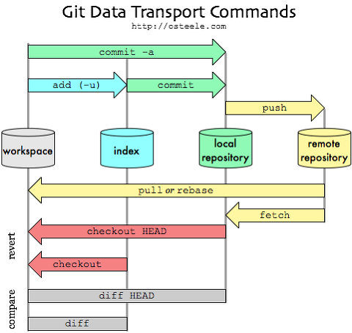
Git 개념도

Slide 7
Repository
작업자가 변경한 모든 내용을 추적하는 공간
코드의 저장소
Git에서는 local repository와 remote repository로 나뉜다.
Local은 컴퓨터
Remote는 호스팅 업체(주로 github.com을 많이 씀)
이 둘을 연결시켜주는 관련 키워드는 push, pull
(주로 Push 사용, pull은 코드 불러와서 참조할 때 쓰는 듯?)

Slide 8
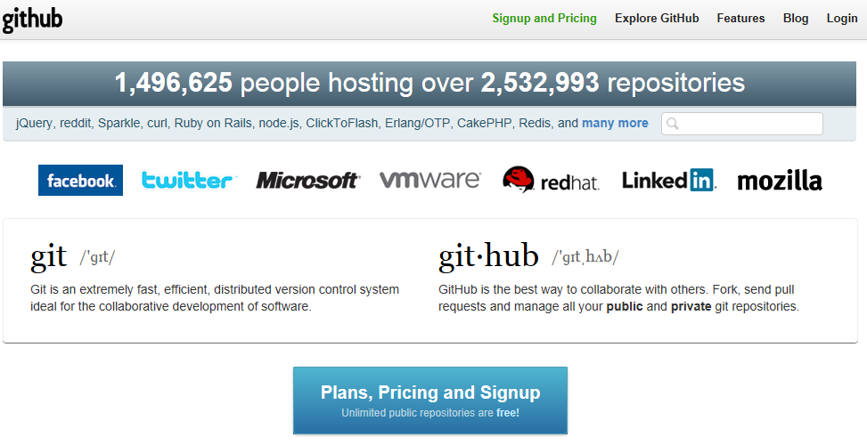
회원가입
Githib.com에 접속한다
Signup을 한다

Slide 9
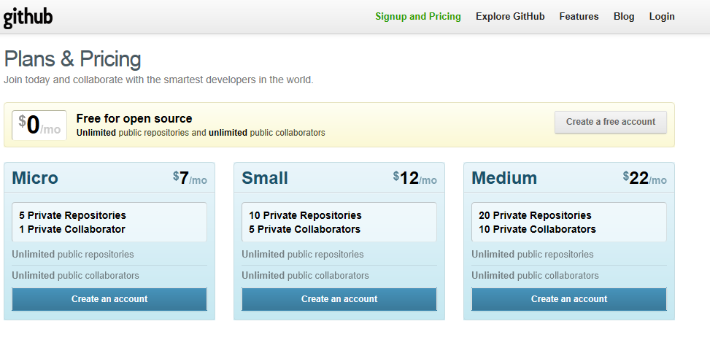
회원가입
무료계정생성

Slide 10
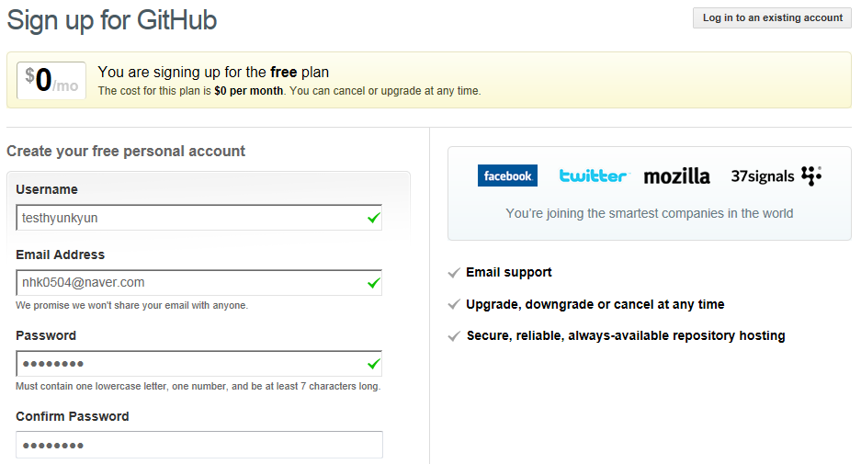

회원가입
가입양식을 채우고 계정을 만든다

Slide 11
Git 설치
개별적으로 더 공부해보고 사람은 해볼 것
이클립스 플러그인 Egit 설치하면 없어도 무방
Git 설치과정 및 튜토리얼 (github 홈페이지 참조)
http://help.github.com/win-set-up-git/
(아래쪽의 ssh 인증 과정은 프로젝트 호스팅하기 위해 필요,
학교에서는 안됨 ssh프로토콜을 막아놓은 듯..)
=>http 프로토콜을 사용하면 안 해도 진행 가능 :
http 방식은 동기화 속도가 느리지만 별도의 인증과정이 없음
http://msysgit.googlecode.com/files/Git-1.7.9-preview20120201.exe Windows사용자는 바로 다운

Slide 12
Repository 생성 및 인증
Git 더 공부해보고 사람은 해볼 것
http://help.github.com/create-a-repo/
자세한 내용은 github의 튜토리얼이나 네이버 참조할 것
참고 사이트들 :
http://binggrec.tistory.com/116
http://blog.hibrainapps.net/18
http://namhyung.springnote.com/pages/3132772#toc_27
http://h9911120.blog.me/50137718243
http://blog.naver.com/PostView.nhn?blogId=niee&logNo=130112170119

Slide 13

끝

